Slide 1
Комплекс групповой навигации БПЛА в закрытых помещениях
Алексей Безгодов, к.т.н.,
НИИ НКТ СПб НИУ ИТМО

Slide 2
Задачи
Создание комплекса 4Р-БПЛА для решения задачи групповой навигации в закрытых помещениях
Создание виртуального полигона для исследования динамики 4Р-БПЛА в закрытых помещениях (QuadroX-DS)

Slide 3
Области применения
Спасательные операции в труднодоступных помещениях
В пещерах
В завалах
Мониторинг объектов на предмет:
Вторжения на охраняемые объекты
Аварий на опасных объектах
Разведывательные операции

Slide 4
Особенности постановки задачи комплекса
Навигация в заведомо известных, неизвестных и/или изменяющихся помещениях
Восстановление трехмерной структуры закрытых помещений для облегчения работы оператора
Сложность передачи прямого радиосигнала в закрытых помещениях
Реализация группового поведения БПЛА в условиях агрессивной среды

Slide 5

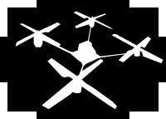
Топология комплекса в условиях закрытых помещений
ПК→БПЛА
Команды оператора
Команды системы управления
Корректировка координат
БПЛА→ПК
Изображения (1/10 с)
Телеметрия

Slide 6
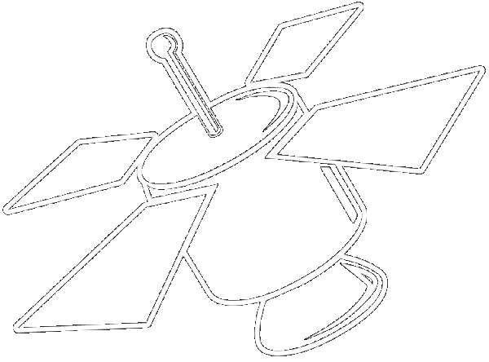
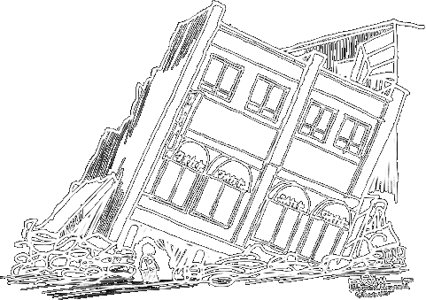
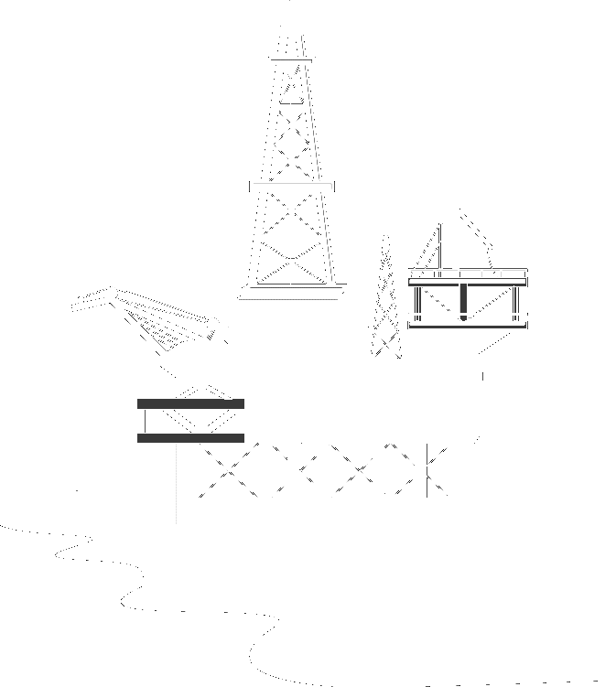
Сценарий использования
Цель
Передача данных
База БПЛА
Выход на цель

Slide 7
Устройство и принцип 4Р-БПЛА
Рама
Двигатели (3-8)
Набор сенсоров:
Акселерометр
Гироскоп
Сонар
Барометр
Магнетометр
GPS
Контроллер
Стабилизация
Коммуникация
Аккумулятор (LiPo)

Slide 8
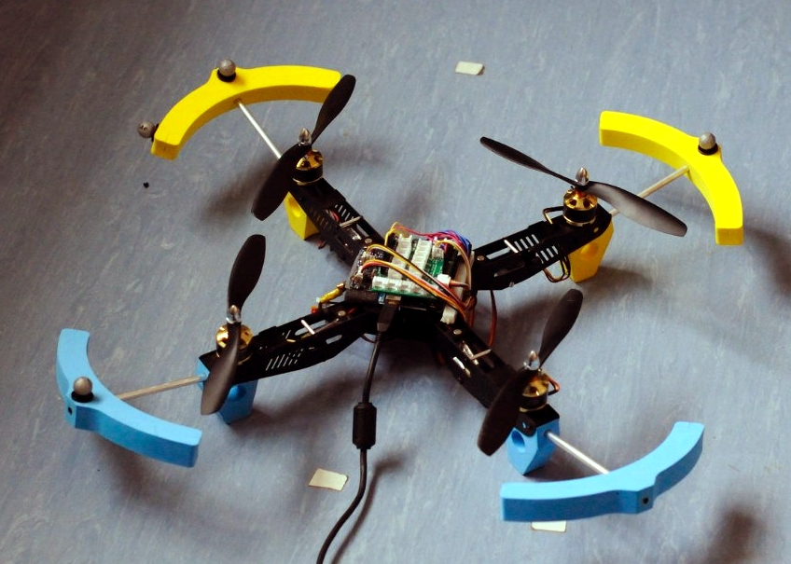
Особенности конструкции 4Р-БПЛА
Фактическое отсутствие сложных механизмов
Высокая маневренность
Способность к зависанию
Легкость создания и низкая стоимость
Высокая надежность и отказоустойчивость
Сложность управления
Высокое энергопотребление
Высокий уровень шума

Slide 9
Выбор аппаратной платформы для БПЛА
Контроллер:
Arduino
Большой выбор «шилдов»
Легкость программирования и внедрения
Большой выбор библиотек для разных задач и аппаратных средств
AeroQuad
Низкая производительность
Малый объем памяти
Netduino
.NET Micro Framework
Возможность интеграции с ВП
Меньше библиотек
Коммуникационная система
WiFi
Передача больших объемов данных
Непригодна для сложных топологий
ZigBee
Сложные топологии
Критически важные данные
Сложность настройки
Bluetooth
Прост в использовании
Ненадежен
USB
Отладка

Slide 10
Функциональная схема 4Р-БПЛА
PC
(ВП)
XBee
3-axis gyroscope
3-axis accelerometer
WiFi
Controller
Sonar
USB
Barometer *
Magnetometer *
GPS *
Camera
ESC #1
Brushless Motor
ESC #2
Brushless Motor
ESC #3
Brushless Motor
ESC #4
Brushless Motor

Slide 12
Восстановление трехмерной структуры помещения
Предоставление информации о помещении оператору и/или ИИ
Корректировка положения БПЛА
Kinect
Работа в реальном времени
Kinect Fusion
Необходимость прямого подключения к PC + доп. электропитание
Большой вес (можно разобрать :)
PTAM
Высокое качество результата
Вычислительная трудоемкость
Высокая нагрузка на беспроводную сеть
ЛИДАР
Высокая точность
Высокая стоимость
Большой вес
СОНАР
Малый вес
Легкость интеграции
Низкая стоимость
Низкая точность

Slide 13
Заключение
Сформулирован круг и особенности задач для комплекса групповой навигации 4Р-БПЛА в закрытых помещениях
Проанализированы варианты аппаратной платформы для бортовой электроники 4Р БПЛА
Собран летный прототип 4Р-БПЛА
Частично разработано ПО бортового оборудования на базе платформы Arduino
Частично разработано ПО ПК оператора (QuadroX-DS)

Slide 14
Вопросы?

